Slide 1





Análisis sobre la extracción y consumo del gas
PROYECTO DATA SCIENCE:
DATA STORYTELLING.
EQUIPO:
Anabella Ciucci Giggi
Camila Dorlass
Agustín Peralta
1

Slide 2

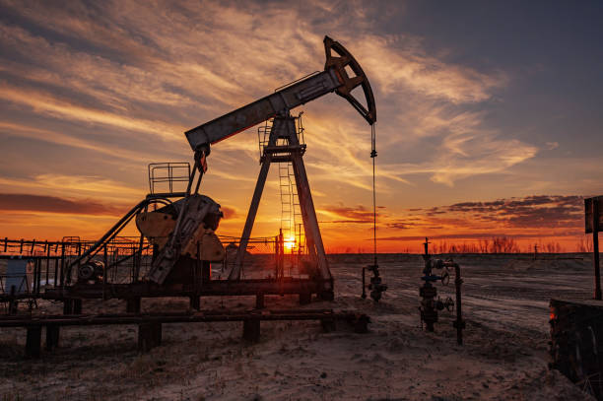
Análisis sobre la extracción y consumo del gas
INTRODUCCIÓN
I
N
D
I
C
E
PREGUNTAS E HIPÓTESIS
ANÁLISIS REALIZADO
CONCLUSIONES
2

Slide 3
Análisis sobre la extracción y consumo del gas
En el presente trabajo analizaremos cuales son los comportamientos y relación entre la producción de gas y su consumo.
A través de las siguientes hipótesis:
-¿Los países que más producen gas, son a su vez los que mas lo consumen?
-Relación entre el consumo de gas y sus derivados con la población. ¿a mayor población habrá un mayor consumo?
-¿Cuáles fueron los 5 países que tuvieron un mayor consumo y cuáles los que tuvieron una mayor producción?
I
N
T
R
O
D
U
C
C
I
O
N
3

Slide 4
Análisis sobre la extracción y consumo del gas
Audiencias que está dirigido el siguiente trabajo :
-Tomadores de decisiones en la industria petroquímica
-Entes reguladores gubernamentales
-Inversores
-Académicos y expertos en el sector energético: incluyendo profesores y científicos.
I
N
T
R
O
D
U
C
C
I
O
N
4

Slide 5

Análisis sobre la extracción y consumo del gas
P
R
E
G
U
N
T
A
S
E
H
I
P
O
T
E
S
I
S
Nuestras inquietudes pasan principalmente en:
-Establecer relación directamente proporcional entre países que son grandes productores y a su vez son grandes consumidores
-Intentan abarcar mercado interno o exportar
-Países consumidores intentan "ahorrar" consumo
5

Slide 6
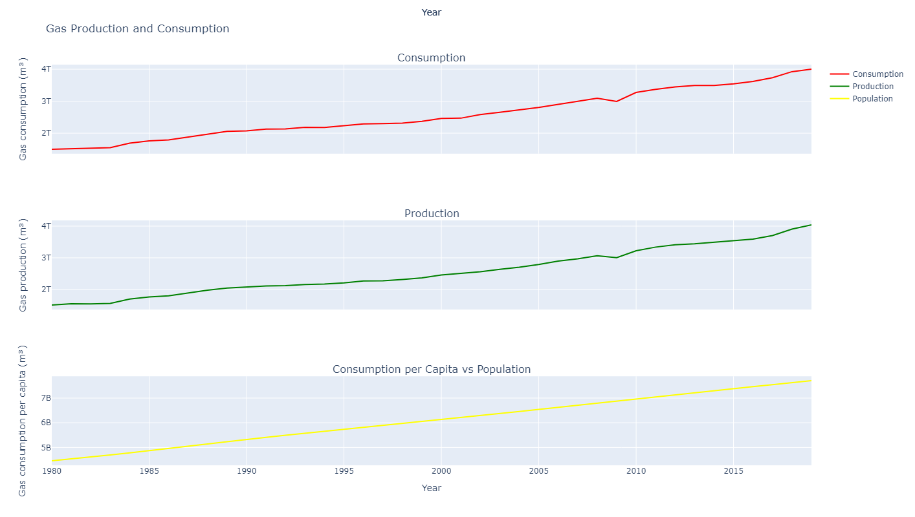
Análisis sobre la extracción y consumo del gas
Producción vs Consumo.
A
N
A
L
I
S
I
S
6

Slide 7
Análisis sobre la extracción y consumo del gas
Limpieza sobre dataset
A
N
A
L
I
S
I
S
VA EL GRÁFICO POST DROP
7

Slide 8
Análisis sobre la extracción y consumo del gas
A
N
A
L
I
S
I
S
En este punto de nuestro análisis, queremos averiguar cuáles son los 10 países que más producen, y los 10 que más consumen.
Asimismo, podremos analizar y aventurar los diferentes motivos por los cuales, existen diferencias entre el consumo y la producción.
8

Slide 9
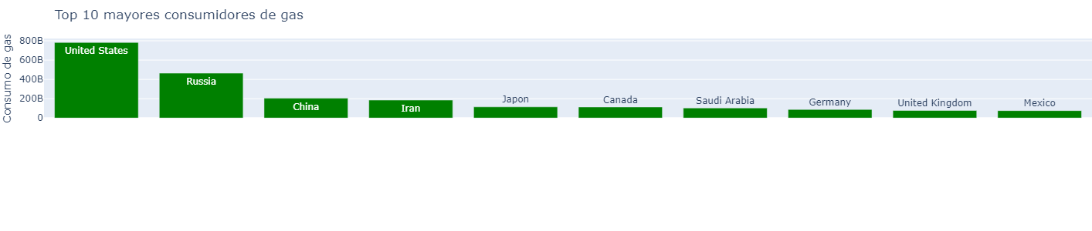
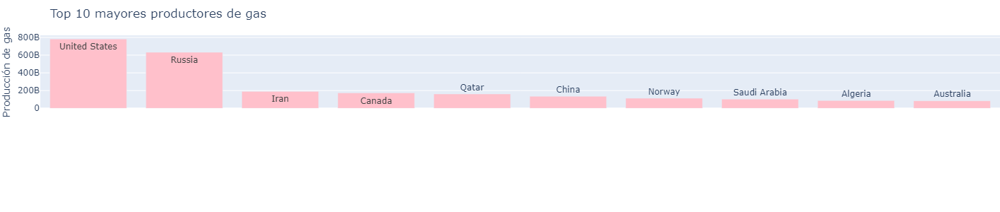
Análisis sobre la extracción y consumo del gas
A
N
A
L
I
S
I
S
9

Slide 10
Análisis sobre la extracción y consumo del gas
Diferencias
-Más producción ≠ más consumo
-Población menor
-Comercialización hacia otros países
-Mayores productores y consumidores (Estados Unidos y Rusia)
-Motivo de conflictos económicos, políticos, y bélicos
A
N
A
L
I
S
I
S
10

Slide 11
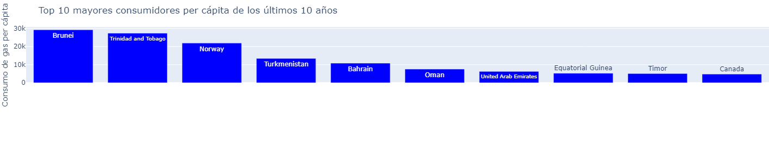
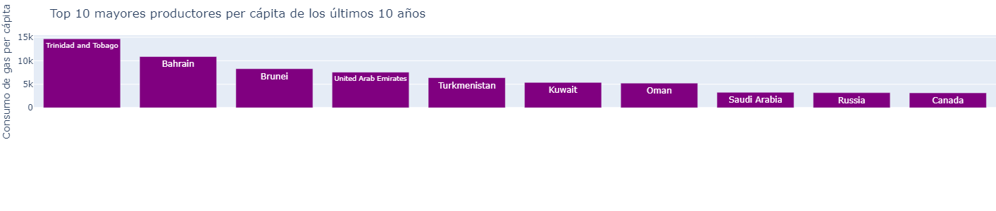
Análisis sobre la extracción y consumo del gas
TOP 10 de productores y consumidores per cápita de los últimos 10 años
A
N
A
L
I
S
I
S
11

Slide 12
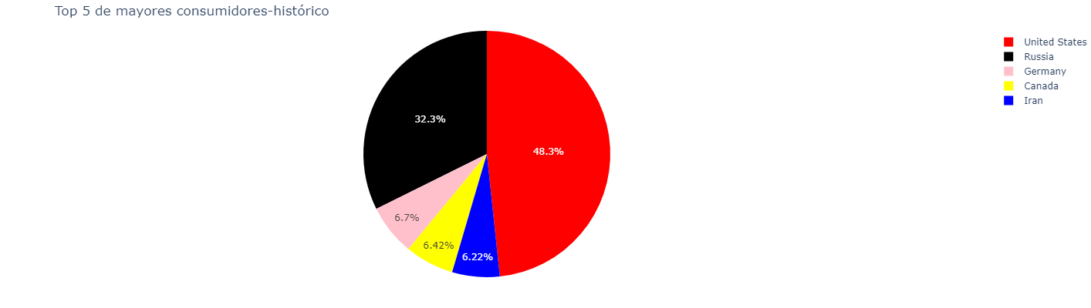
Análisis sobre la extracción y consumo del gas
TOP 5 mayores consumidores histórico
A
N
A
L
I
S
I
S
12

Slide 13
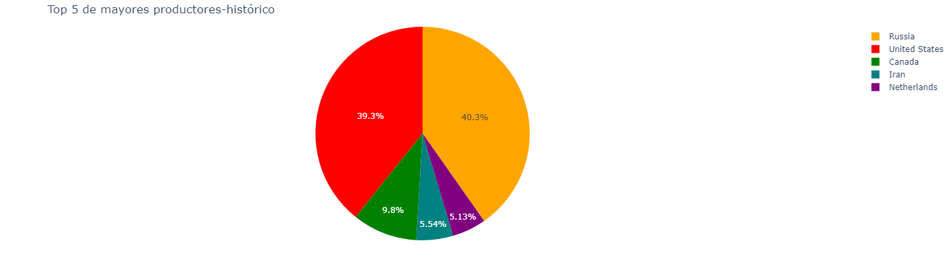
Análisis sobre la extracción y consumo del gas
TOP 5 mayores productores histórico
A
N
A
L
I
S
I
S
13

Slide 14
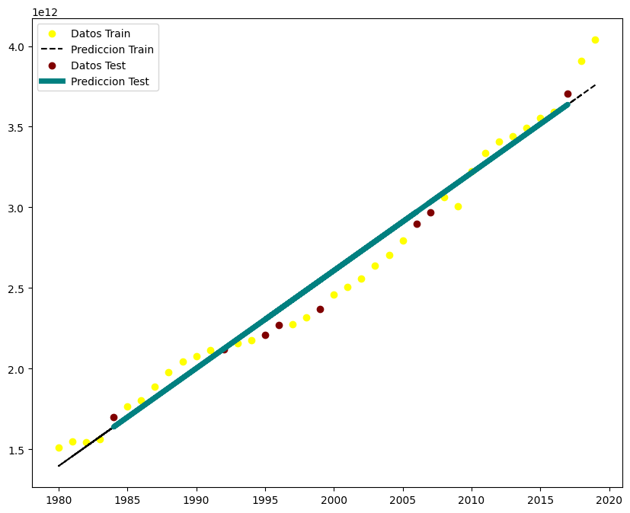
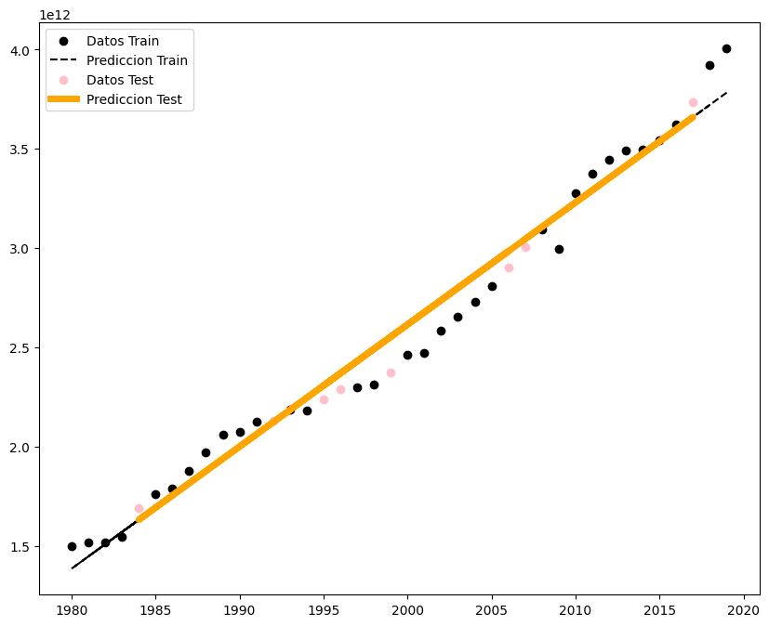
Análisis sobre la extracción y consumo del gas
Regresión lineal & Predicción
Producción Consumo
A
N
A
L
I
S
I
S
14

Slide 15

Análisis sobre la extracción y consumo del gas
Según el análisis realizado las conclusiones que podemos destacar, son:
El consumo de un recurso natural está determinado por la disponibilidad que hay en un país, junto con factores económicos y demográficos.
Los países más ricos son los que mayor capacidad de consumo tienen
El consumo de gas sobrepasará la cantidad que se extraiga.
Es imperioso, como sociedad, que busquemos otras formas de energía que sean renovables, con el fin de que no ocurra un desabastecimiento masivo de forma intempestiva.
La inversión en energías renovables tales como la nuclear, eólica, hídrica y solar
C
O
N
C
L
U
S
I
O
N
E
S
15

